Slide 1
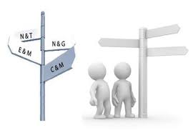
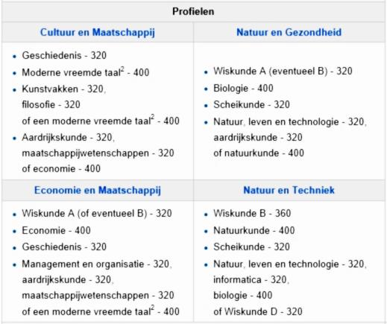
Lessenreeks: Beter Bèta Bewust

Slide 2
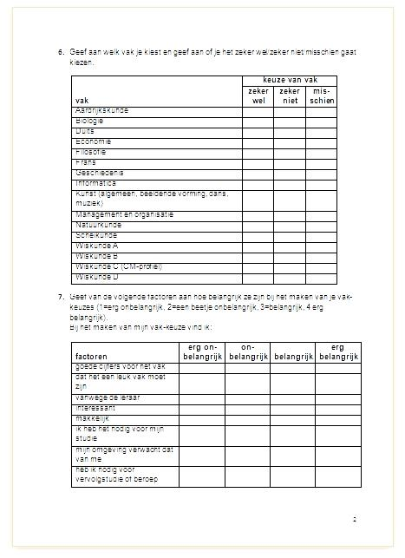
Uitkomsten vragenlijst
2 a. Denk je al te weten welk profiel je gaat kiezen? Ja/nee
3. Waar denk je als eerste aan bij het woord “natuurkunde”?

Slide 3
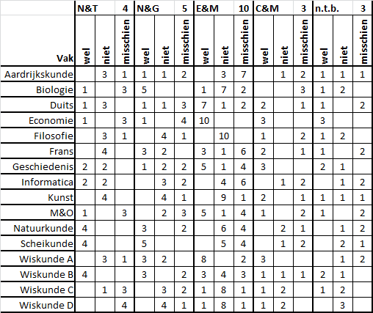
Benoem hier opvallende resultaten uit de pre-scan

Slide 4
Uitkomsten vragenlijst
E&M: geld is een goede reden…
C&M: architect…
Weinig vragen over profielkeuze…
Beeld van wat jullie willen worden is breed…
Beperkt beeld bèta-beroepen…

Slide 5
Waarom?
Soms ondoordachte profiel-keuzes
Bewustere/beter onderbouwde keuze voor een profiel
Als aanvulling op het LOB-traject
Breder beeld van mogelijkheden in de bèta-wereld is nuttig

Slide 6
Doelen
Bèta-competenties benoemen en toelichten
Welke competenties bezit jij?
Beter weten wat je met een bèta-profiel kan
Profielkeuze beter kunnen onderbouwen

Slide 7
Planning
Les 1: Introductie, start internetopdracht
Les 2: Verschillende rollen in de beroepspraktijk
Les 3: Interactie-les
Les 4: Evaluatie en afsluiting

Slide 8
Planning - HuisWerk
Les 1: Introductie, start internet opdracht
HW: Inleveren vragen interactieles
Les 2: Verschillende rollen binnen de beroepspraktijk
HW: Inleveren internet-opdracht
Les 3: Interactie-les
HW: Inleveren opdracht interactieles
Les 4: Evaluatie en afsluiting
HW: Inleveren evaluatieformulier

Slide 9
LOB
Sluit aan bij :
Vul hier in op welke manier de lessenreeks bij het algemene LOB-traject van leerlingen aansluit

Slide 10
Interactieles
In les 3 praat je live of via Skype met verschillende beroepsbeoefenaars.
Voorbereiding: bedenken van vragen die je dan wilt stellen.

Slide 11
Bèta Werelden op internet
Wat kun je met een bèta-profiel?
Wat verdien je in verschillende sectoren?
Hoe makkelijk/moeilijk is het om aan het werk te komen?

Slide 12
Bèta Werelden op internet
Je vindt de link naar het vragenformulier op Magister.
De links naar de verschillende websites kom je vanzelf tegen in het formulier.
Je hebt een paswoord nodig om het formulier in te kunnen vullen:
Je moet alle vragen invullen.
De deadline voor deze opdracht is:
Houd een beetje in de gaten hoe veel tijd je er mee bezig bent, hier wordt aan het eind namelijk naar gevraagd…

